Slide 1
OBIETTIVI
• Diffondere la consapevolezza che la cooperazione in classe è essenziale per la crescita professionale
• Ridisegnare gradualmente il proprio ruolo da “trasmettitore di contenuti” a “facilitatore dell’apprendimento cooperativo”
• Sperimentare metodologie per implementare il potenziale individuale di ogni studente.
• Incrementare il successo formativo di tutti gli alunni.

Slide 2

COOPERATIVE LEARNING
L’apprendimento cooperativo è un metodo di insegnamento/apprendimento che fa leva sulla risorsa gruppo.

Slide 3
Non è un metodo nuovo, infatti le prime pubblicazioni dei Johnson risalgono a metà degli anni ottanta. Però, solo ultimamente, forse, se ne sta riscoprendo il valore inclusivo.
Perché è un metodo per eccellenza valorizza le diversità.

Slide 4
Il gruppo ideale di apprendimento cooperativo è un gruppo eterogeneo, quindi non è un gruppo di livello ma è un gruppo che valorizza le diversità.

Slide 5
L’apprendimento cooperativo non può essere improvvisato ma esige di rispettare una serie di regole ben precise che l'insegnante deve conoscere per applicarlo in modo adeguato e, quindi non incorrere nel rischio di realizzare gruppi tradizionali caratterizzati dal disimpegno di ciascuno.

Slide 6
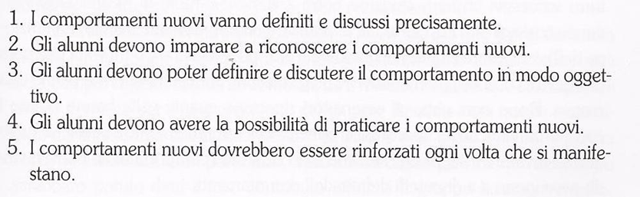
Come favorire l’apprendimento delle competenze sociali?

Slide 7
Un esempio:
insegnare l’equa partecipazione per prevenire la tendenza al dominio
“Tutti devono essere adeguatamente ascoltati”: principio che va interiorizzato con procedure formative per prevenire un atteggiamento di dominio degli alunni di status più elevato. Norme per un comportamento cooperativo :

Slide 8
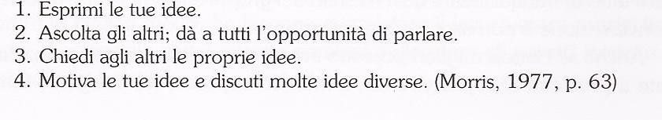

Slide 9
Un esempio:
insegnare l’equa partecipazione per prevenire la tendenza al dominio
Un esempio: prevedere un’attività da svolgere in gruppo (per es. un gioco) scegliere gli osservatori e proporre a metà le domande:

Slide 10
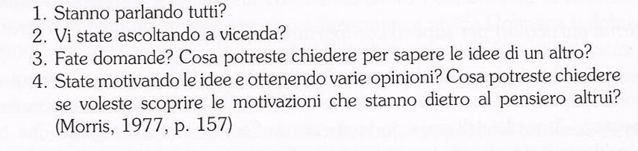

Slide 11
La formazione durante il lavoro di gruppo
L’insegnante osserva e annota esempi validi/mancanze
nell’uso delle abilità sociali Le osservazioni vanno rese note nella fase di chiusura o all’inizio della lezione successiva. Possibili domande per far riflettere:
- come avete contribuito al lavoro?
- quali difficoltà avete vissuto?
- che cosa suggerite per migliorare il funzionamento - del gruppo?

Slide 12
Condividere le abilità sociali messe a fuoco e renderle pubbliche in classe
Ogni gruppo decide chi fa l’osservatore, che deve:
• fare il punto della situazione all’interno del gruppo
(autocritica e correzione)
• concentrare l’attenzione su comportamenti molto specifici e direttamente rilevanti per l’obiettivo del gruppo
• incoraggiare la partecipazione attiva di tutti

Slide 13
L’osservazione
Forma di rilevazione finalizzata all’esplorazione
/ conoscenza di un determinato fenomeno.
Consiste nella descrizione il più possibile fedele e completa delle caratteristiche di un particolare evento/comportamento/situazione e delle condizioni in cui si verifica.

Slide 14
L’osservazione
Osservare ≠ guardare perché è un processo guidato dalle ipotesi e dagli obiettivi dell’osservatore
Selettività → non si può e sarebbe inutile osservare tutto
Il COSA osservare dipende dagli OBIETTIVI

Slide 15
L’osservazione
un procedimento di raccolta di dati selezionati con uno sguardo:
• mirato
• intenzionale
• attivo
• non generico
• guidato da obiettivi

Slide 16
Un momento iniziale a cui segue il momento dell’analisi. I dati raccolti sono:
• discussi
• interpretati
• valutati

Slide 17
L’osservazione in classe a scopo progettuale
Differenze con l’osservazione nella ricerca educativa:
• Osservatore = conduttore del gruppo/dell’attività
• Osservatore è implicato nella rete di relazioni che osserva → si auto-osserva
• Lo scopo è quello di conoscere per progettare (= formulare finalità e obiettivi, agire, monitorare, verificare, valutare)

Slide 18
L’osservazione psico-pedagogica
Osservazione “diretta” descrittiva, sistematica e finalizzata
con tecniche di rilevazione:
• libera (diario, protocolli,cronologie)
• video/audio registrazioni
• con griglie (check-list)
di dati sul campo, in condizioni non protette dell’osservatore

Slide 19
Punti di attenzione per l’osservazione
• Dati di osservazione: data, ora, luogo, chi osserva chi
• Dati di contesto: quanti adulti e quanti studenti sono presenti e cosa stanno facendo; dati significativi rispetto a spazi e materiali

Slide 20
Finalità osservazione
1. Sviluppare un’attenzione mirata (comprendere prima di intervenire)
2. Distanziarsi dalle impressioni personali
3. Attivare un processo di autoanalisi, di autovalutazione (metodo da usare nella didattica quotidiana)

Slide 21
I rischi
• confondere “descrizione” e “valutazione”
• interpretare sovrapponendo le proprie esperienze
• influire sull’osservazione come osservatore
vedere ciò che non c’è non vedere ciò che c’è

Slide 22
Fase osservativa
Che cosa? (per esempio, il modo in cui il piccolo gruppo di studenti interagisce in situazione di problem solving)
Come? (chi effettua l’osservazione e in che modo)
Quando? (durata e frequenza)
Con quale tecnica? Manuale (carta/matita; automatica (video/audioregistrazioni)
Con quale metodo? narrativo, con codifica (griglie, check-list)

Slide 23
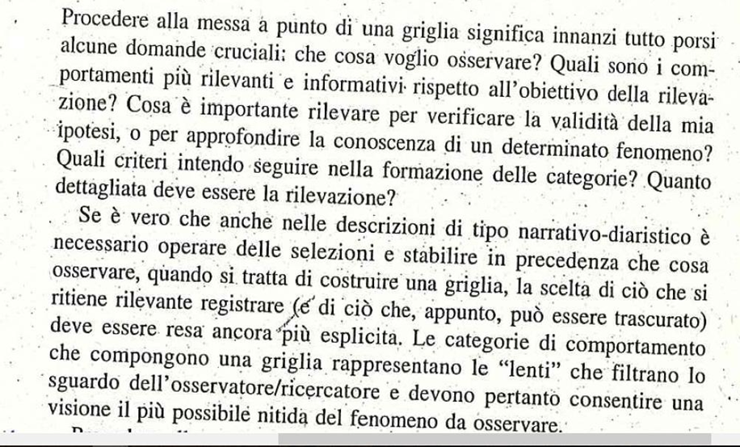
Costruzione di una check list

Slide 24
Compito
Effettuate la progettazione, scegliendo una tematica disciplinare o multidisciplinare, individuando gli obiettivi (sociali e cognitivi), le competenze, il setting.
Nella vostra progettazione c’è un’attività di cooperative learning.
Scegliete gli strumenti di osservazione (monitoring) che ritenete più idonei e funzionali, tra i quali uno strumento strutturato, elaborando una griglia di osservazione del comportamento sociale .

Slide 25
Consegna
Individuate la tematica disciplinare o multidisciplinare, gli obiettivi (sociali e cognitivi) e le competenze.
Progettate l’attività di cooperative learning,
Individuate gli strumenti di osservazione tra le diverse tipologie esaminate e motivate la vostra scelta (“L’abbiamo scelto perché…”)
Costruite la griglia da utilizzare durante l’attività progettata
TEMPO: 45 MINUTI

Slide 26
Bibliografia
P. Braga, P. Tosi, 3. L’osservazione in Mantovani S., La ricerca sul campo in educazione, Bruno Mondatori, Milano,1995
• E. Cohen, Organizzare i gruppi cooperativi, Erickson , Trento, 1994
• M. Comoglio, M. Cardoso, Insegnare e apprendere in gruppo, LAS, Roma, 1996
• S. Negri, Il lavoro di gruppo nella didattica, Carocci, Roma, 2005
• A. Varani, L’osservazione in classe, in A. Carletti , A. Varani, Didattica costruttivista, Erickson, Trento, pp. 213-225

